Slide 1
Enfoque CTS
Escuela Normal de Educación Preescolar
Exploración al medio natural en el preescolar
Docente: Roberto Acosta Robles
Alumna: Gabriela Guadalupe Hernández Rivera
1° “C” #8

Slide 2
En el ámbito educativo los enfoques CTS suponen la confluencia de propuestas e iniciativas diversas.
Por una parte, el éxito de las políticas que promueven la participación pública en las decisiones sobre ciencia y tecnología presupone la existencia de una ciudadanía con actitudes y capacidades para esa participación democrática.
La formación de esa nueva ciudadanía con una visión más ajustada del papel social de la ciencia y la tecnología implica, por tanto, la renovación de los sistemas educativos con el fin de que los jóvenes desarrollen la motivación y capacidades que les permitan participar responsable y críticamente en las decisiones que orientan el desarrollo de la ciencia y la tecnología.

Slide 3
De otro lado, desde la propia práctica de la educación científica y tecnológica se reclaman nuevos modelos de enseñanza en los que la selección de los contenidos tenga más en cuenta la relevancia social de los temas y en los que las estrategias metodológicas estén orientadas hacia el estímulo de vocaciones en ciencia y tecnología y el desarrollo de las capacidades para la participación pública.
Por último, los enfoques CTS en educación son solidarios con los proyectos de educación en valores, ya que ambas propuestas suponen una revisión de los contenidos y los métodos de enseñanza, en los ámbitos tecno-científico y humanístico, desde una apuesta común por reivindicar la importancia de los aspectos axiológicos al lado de los conceptuales en la organización de los currículos educativos.

Slide 4
Sin embargo, el desarrollo de los enfoques CTS en los sistemas educativos iberoamericanos encuentra también importantes dificultades.
Cabe identificar tres ámbitos de acción para enfrentar esas adversidades y promover la incorporación de los enfoques CTS en educación.

Slide 5
En primer lugar, la conveniencia de propiciar cambios normativos para la creación o activación de espacios curriculares en los que desarrollar este tipo de educación y la conveniencia de revisar en clave CTS la currícula de las disciplinas científicas y tecnológicas.
En segundo lugar, la insuficiencia de investigación básica y de estudios de casos propios del ámbito iberoamericano que hagan posible una educación CTS con contenidos endógenos y contextualizados.
En tercer lugar, la necesidad de una adecuada formación de los docentes que, además de sensibilizarlos hacia este nuevo enfoque, les capacite didácticamente y ponga a su disposición materiales curriculares con los que llevar a las aulas los cambios en las estrategias de enseñanza y aprendizaje de los contenidos científicos y tecnológicos.

Slide 6
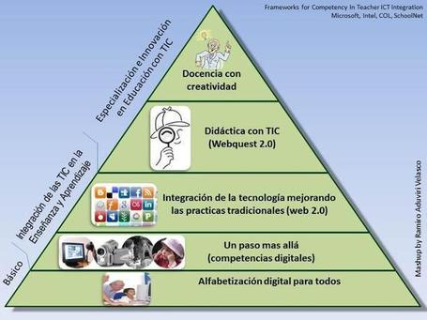

Slide 7
La constitución a finales de 1999 del Comité de Educación de la Red CTS ha permitido iniciar proyectos que en este bienio pueden consolidarse y ampliarse. Entre ellos, cabe destacar la preparación del curso a distancia para la formación de docentes en el enfoque CTS.
En él se conjuga la introducción de nuevas estrategias para la formación docente con el fomento de la preparación de materiales didácticos endógenos que forman parte de sus contenidos.
La implementación de estas iniciativas procedentes del bienio anterior y las acciones de sensibilización de las administraciones educativas para la promoción normativa de los planteamientos CTS serían algunos de los aspectos centrales de este proyecto.

